Slide 1
Escuela Normal de Educación Preescolar
Licenciatura en Educación Preescolar
Diario Interactivo
Curso: Estrategias de trabajo docente
Docente: Isabel del Carmen Aguirre Ramos
Alumna: Jessica Paola Saucedo González
Grado: 2° Sección: C No Lista: 19
24/Mayo/2021

Slide 2
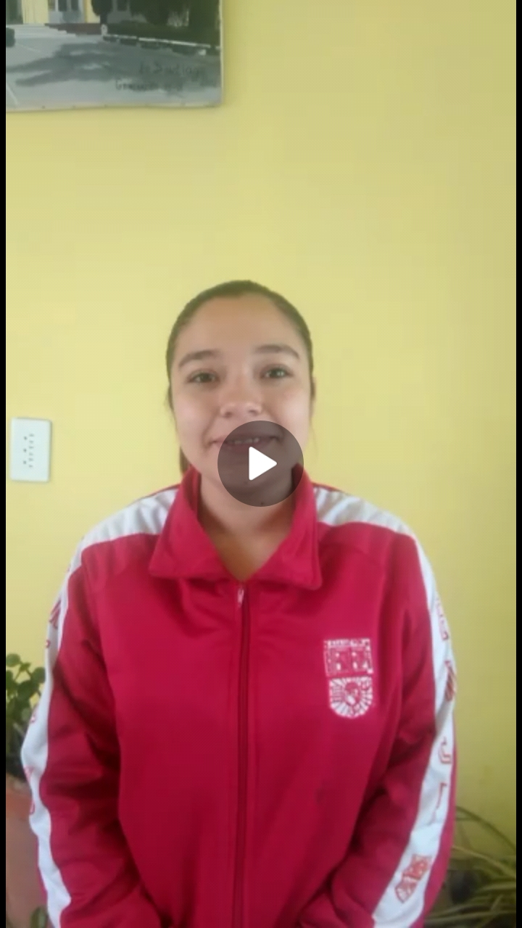
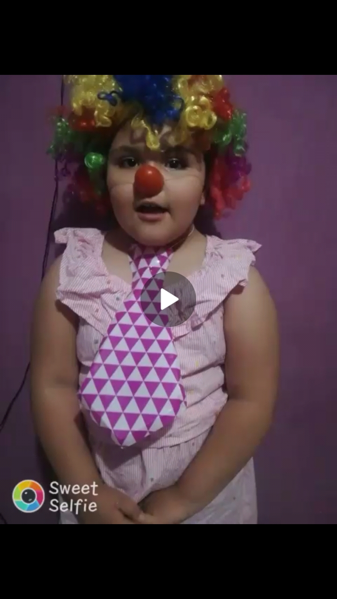
Introducción
El presente diario esta realizado con la finalidad de dar a conocer como fue mi trabajo durante las dos semanas de jorna de practicas. La semana del 10 al 14 de mayo del presenten año inicio la primer jornada de practicas profesionales en el jardín de niños Felipa Valdés de Pepi, previamente se me indico que tendría una semana para observar al grupo con el que me tocaría trabajar que fue el grupo de 2° año sección B que estaba a cargo de la maestra Jabnel Esther Ramírez Martínez.
Me presente con los niños mediante un video y la maestra les pidió a cada uno de los niños que grabaran un video para presentarse conmigo también, la respuesta fue satisfactoria aunque no todos enviaron su video pero la mayoría si lo realizo.

Slide 3
29 de abril
La semana de observación la realice en la semana que estaban trabajando por el día del niño para lo cual la maestra me invito a que les preparara una reunión donde veríamos un cortometraje o película infantil y tenia que realizarles unas preguntas, programe una sesión de zoom pata poder reproducirles el video previamente escogí, esta actividad me sirvió para conocer tanto a la maestra del grupo como a los niños y también conocer la manera en la que trabajaban y se desenvolvían ya que la maestra me comento que esa seria su primer reunión virtual ya que ella solo manejaba el envió de actividades por medio de WhatsApp . En esta actividad solo participaron 10 niños de los 34 del grupo, ya que no todos tienen la posibilidad de conectarse por diferentes situaciones.

Slide 4
30 de abril
Este día la maestra me invito a ingresar a una reunión que les preparo a sus alumnos por el día del niño, un día antes les pidió que ingresaran a la reunión con el disfraz de su personaje favorito y la respuesta de los niños fue muy positiva, aunque solo entraron pocos alumnos pero la reunión se llevo a cabo de manera satisfactoria y se emocionaron mucho cuando la docente les mostro un video que prepararon todos sus maestros para desearles un feliz día del niño.

Slide 5
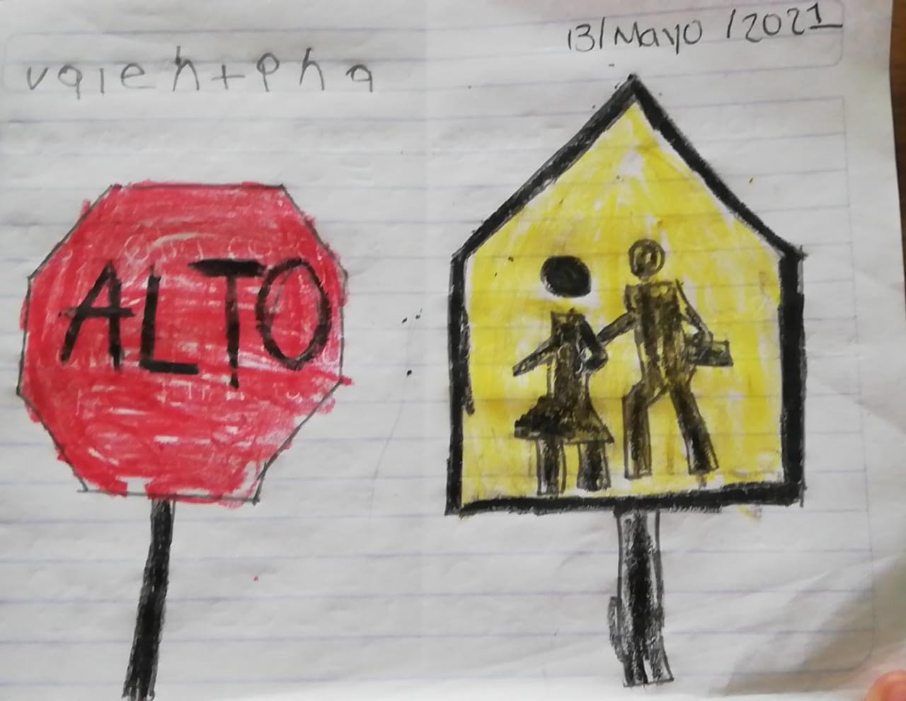
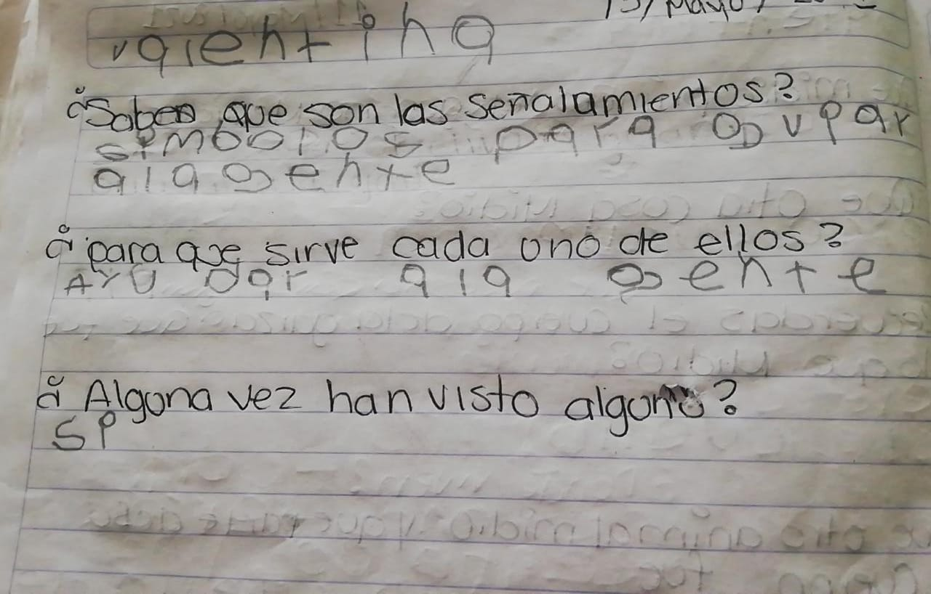
13 de Mayo
Este día fue mi primera practica, se tenia preparada una sesión vía zoom pero por problemas técnicos no pude realizarla así que envié un video al grupo de WhatsApp donde estaban las mamas y pudieran realizar la actividad que se tenia programada que era del tema de los señalamientos, para lo cual les pedí que contestaran unas preguntas después de ver un video del mismo tema, realizaran una señal de transito y jugaran con memorama. Solo una alumna realizo las actividades.

Slide 6
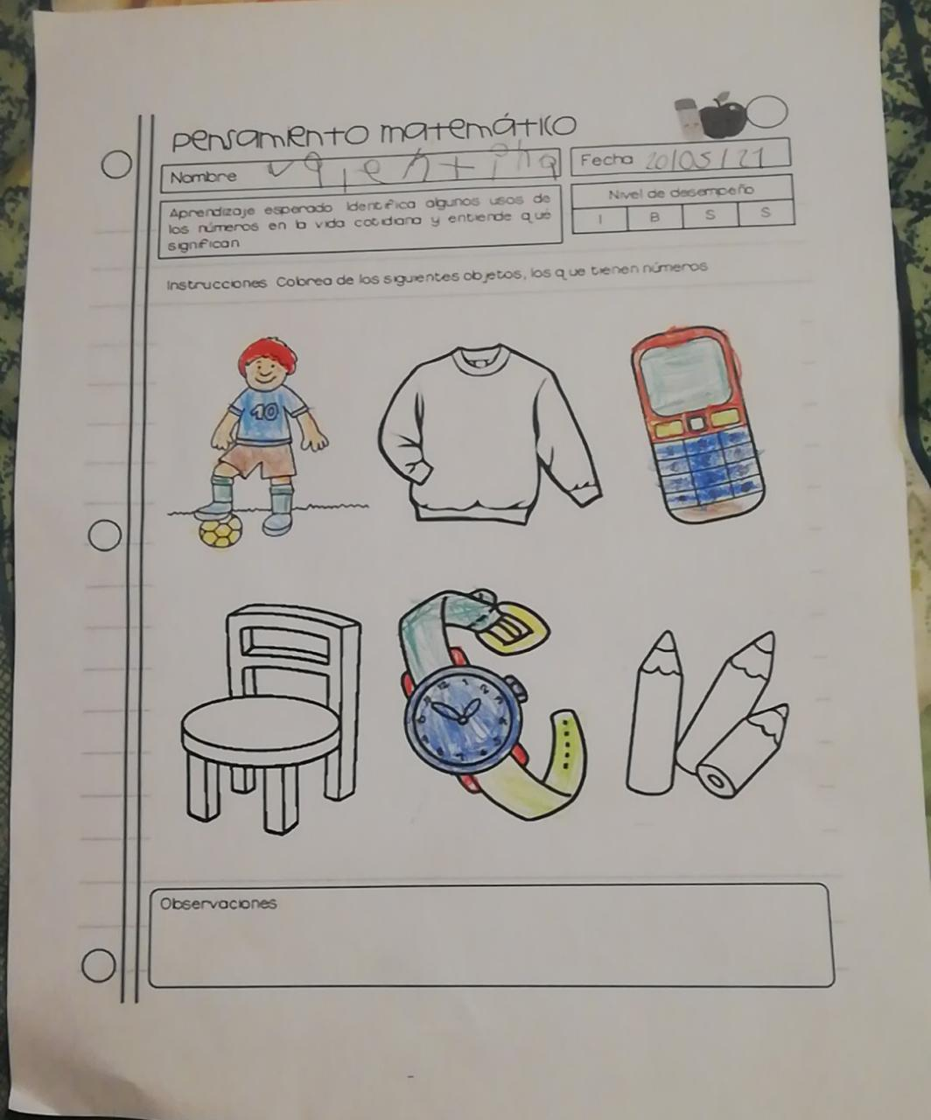
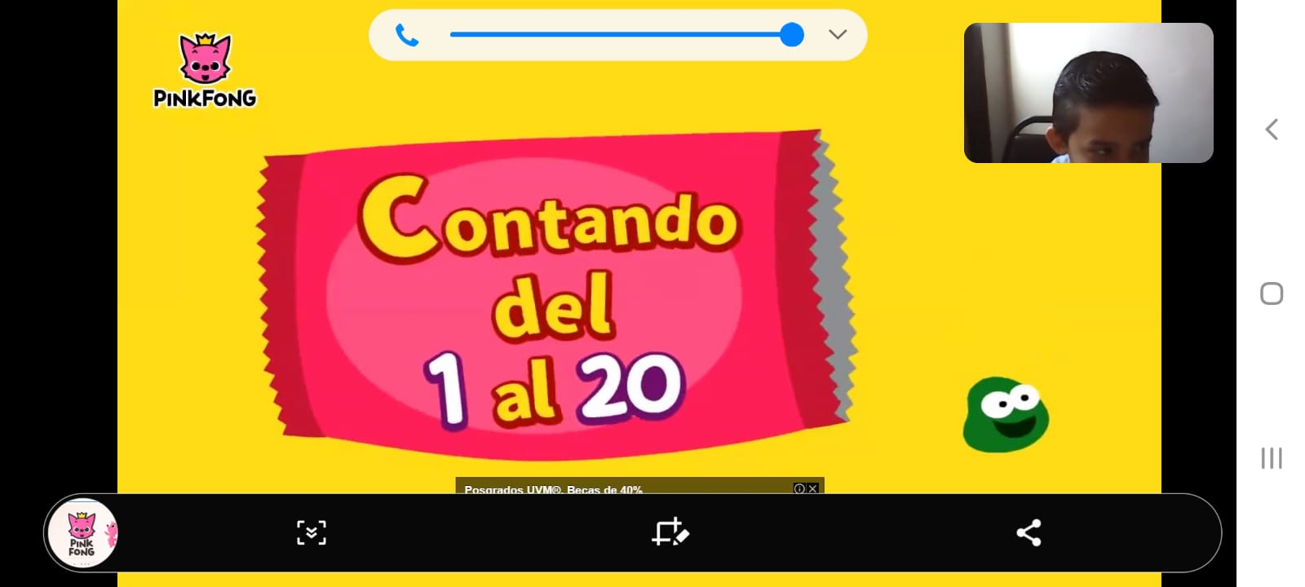
17 de Mayo
El día de mi segunda practica si lo pude llevar a cabo vía zoom, a las 10 de la mañana para lo cual envié la invitación al grupo de WhatsApp donde están las mamás para que los niños pudieran conectarse. El tema que tenia propuesto para ese día era la identificación de los números para lo cual les proyecte un video de un canción llamado “contando del 1 al 20”, los niños estuvieron prestando atención en todo momento y al finalizar la canción les proyecte un juego interactivo que previamente les prepare para que identificaran los números y las cantidades. Al finalizar les pregunte a uno por uno hasta que numero sabían contar, solo se pudieron conectar 10 niños a la sesión pero fue muy satisfactoria ya que se logro el aprendizaje esperado. Para concluir el tema de actividad les propuse realizar un ejercicio donde tenían que colorear los objetos que tuvieran números y solo 5 niños me enviaron la actividad realizada.

Slide 7
22 de Mayo
Tuve la oportunidad de vivir la experiencia por primera vez de asistir a una reunión de consejo técnico, pienso que este tipo de acercamientos con estas reuniones y poder convivir con las maestras que ya tienen experiencia en este campo nos sirven mucho como futuras docentes para mejorar en cosas que talvez estamos fallando y aprender cosas nuevas.

Slide 8
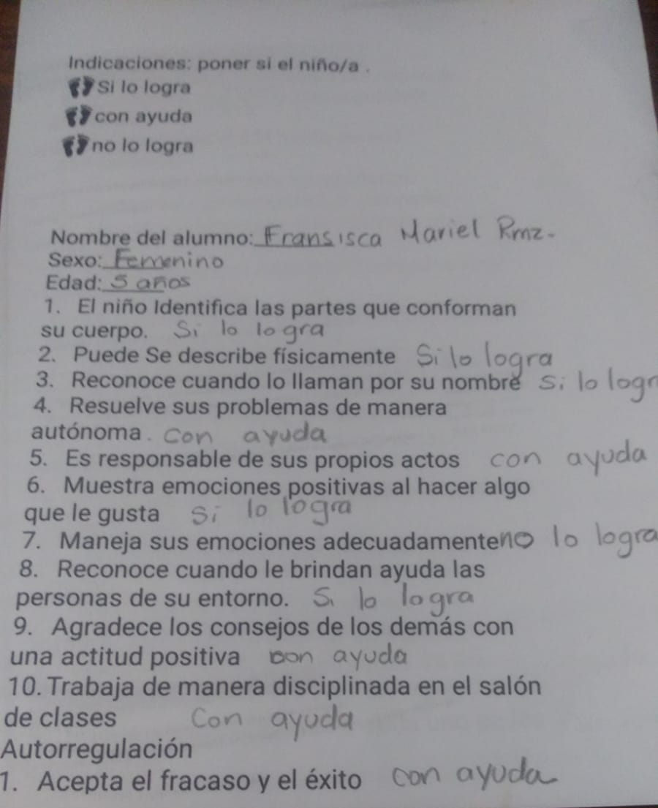
Anexos
Indicador de la materia Estrategias para el desarrollo socioemocional

Slide 9
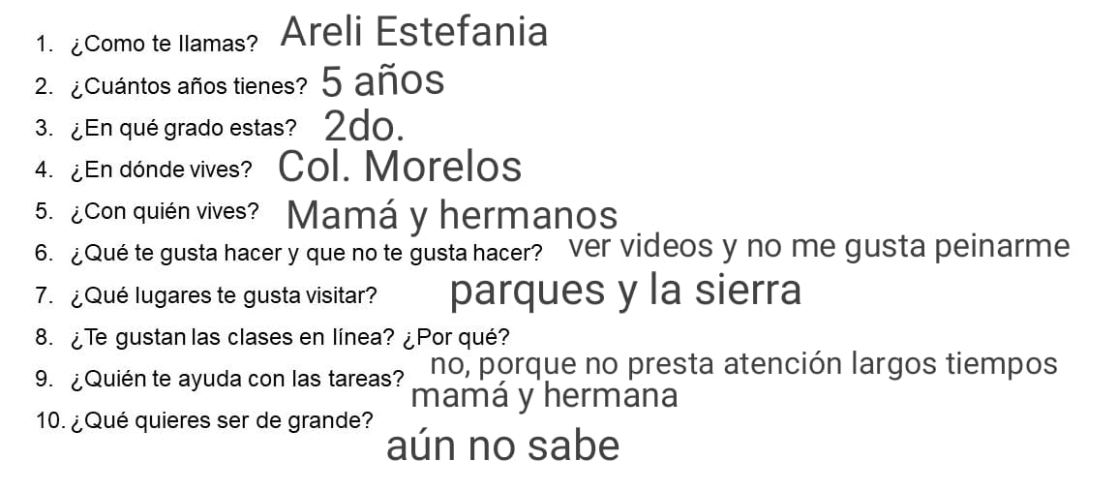
Indicador de la materia Estrategias para la exploración del mundo social

Slide 10
Observación de mi compañera
Hola Jessica me da gusto que en tus practicas te fuera bien, que mal lo de tu problema técnico el día de tu actividad pero así suele pasar, yo no tuve la oportunidad de dar clases pero me da gusto que tu si pudieras, tus actividades aplicadas se ven interesantes y llamativas para los alumnos, que bueno que lograron el aprendizaje esperado, me gustaría que me platicaras como te sentiste al dar clases en línea.
Felicidades por su practicas y te deseo mucho éxito!
Marian Leonor Cepeda Leos

